Slide 1
RAC, RAC, RACMAN
Oton Župančič, lojze kranjčan

Slide 2
RAC, RAC, RACMAN, KAM RACAŠ?
RAC, RAC, RACMAN, KAJ MI DAŠ?
ČE POVEM TI, KJE JE MLAKA,
TAM TE TVOJA RAČKA ČAKA.
RAČKA ŽABICE LOVI,
SEBI TRI IN TEBI TRI.

Slide 3
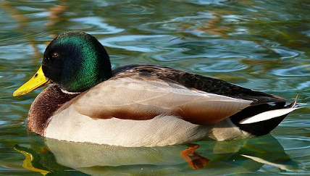
RAC, RAC, , kam racaš?
Rac, rac, , kaj mi daš?
Če povem ti, kje je ,

Slide 4
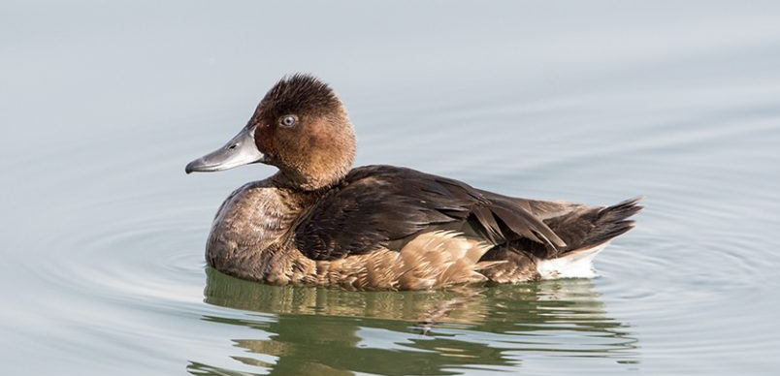
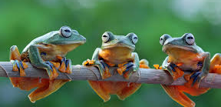
Tam te tvoja čaka.
lovi,
Sebi 3 in tebi 3.

